Slide 1
محمد جابر عبدالمنعم الصو
3 BIS
المشروع : موقع اخباري يهتم بالأخبار العالمية والمحلية
https://github.com/mhmdgaber?tab=projects

Slide 2
التعريف بالمشروع :-
هو عبارة عن موقع اخباري يوجد به جميع أنواع الاخبار رياضيه وسياسيه واجتماعيه وعلميه ....الخ
يتكون من :-
1- صفحه خاصه لهيئة العمل داخل الموقع ويتم الدخول لها بإيميل وباسورد ومن هذه الصفحة يمكن التحكم في الموقع من إضافة او حذف نوع اخباري جديد واضافة الاخبار الجديدة والتعديل عليها ويمكن التحكم في شكل الشاشة الرئيسة التي تظهر للمستخدم
2- الشاشة الرئيسة وهي تحتوي على صفحه رئيسيه يمكن قراءة اخر الاخبار بها ويمكن للمستخدم من خانة النوع اختيار نوع الخبر الذي يبحث عنه
phpتم بناء الموقع باستخدام

Slide 3
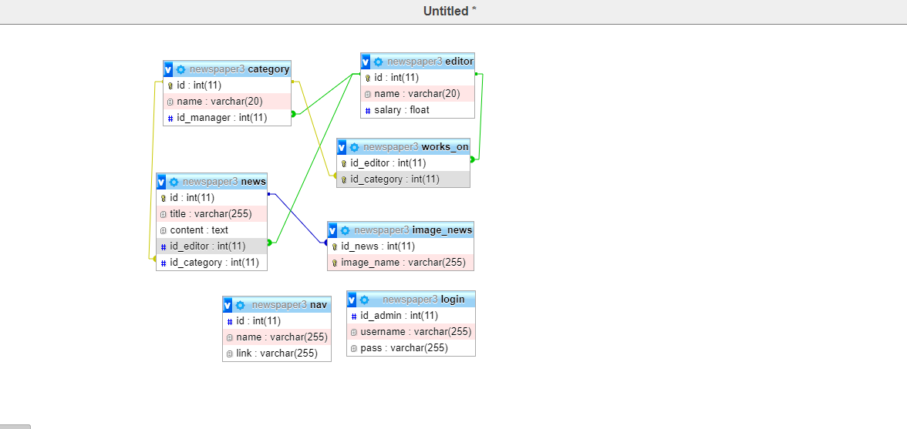

Slide 4
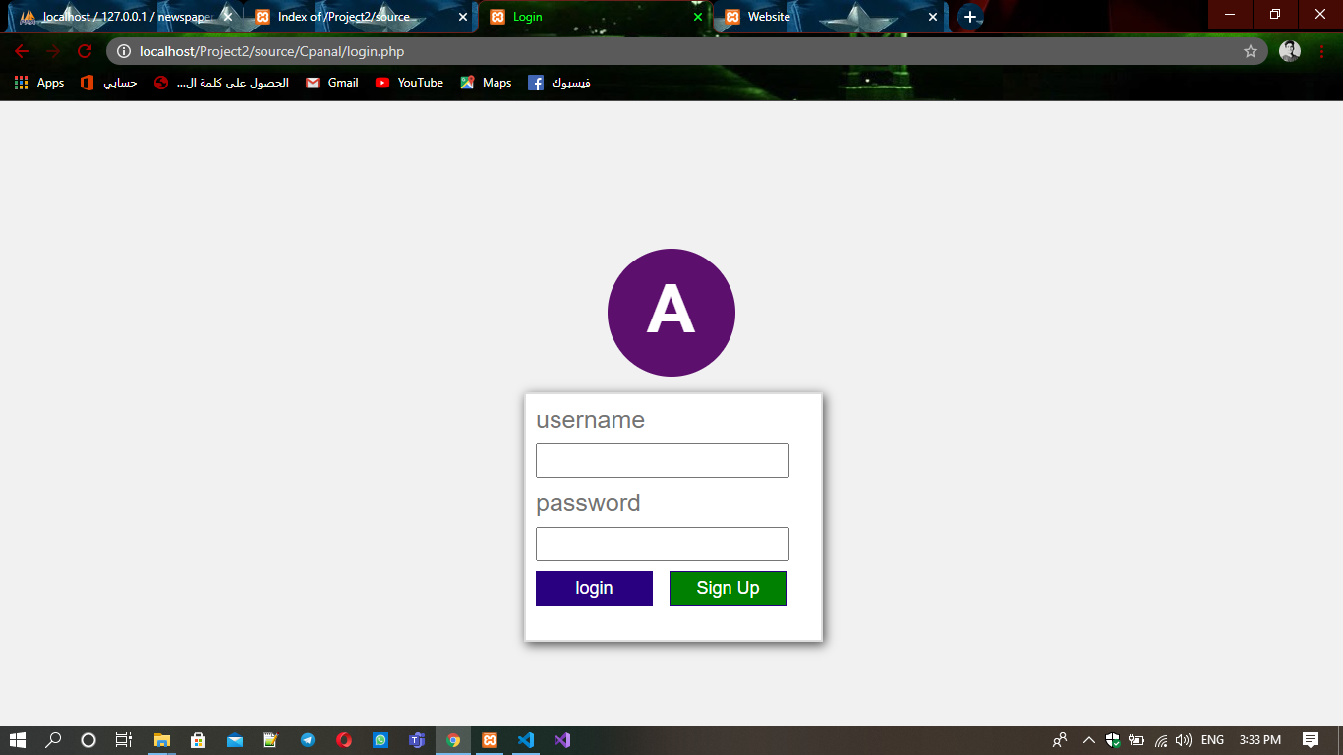
صفحة تسجيل الدخول لهيئة عمل الموقع

Slide 5
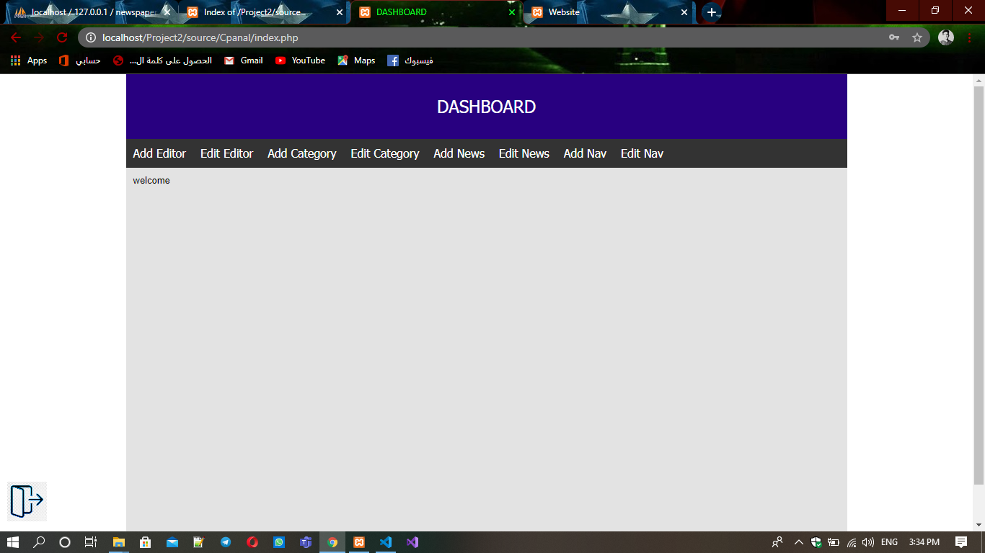
الصفحة الرئيسية لهيئة عمل الموقع
تسجيل الخروج

Slide 6
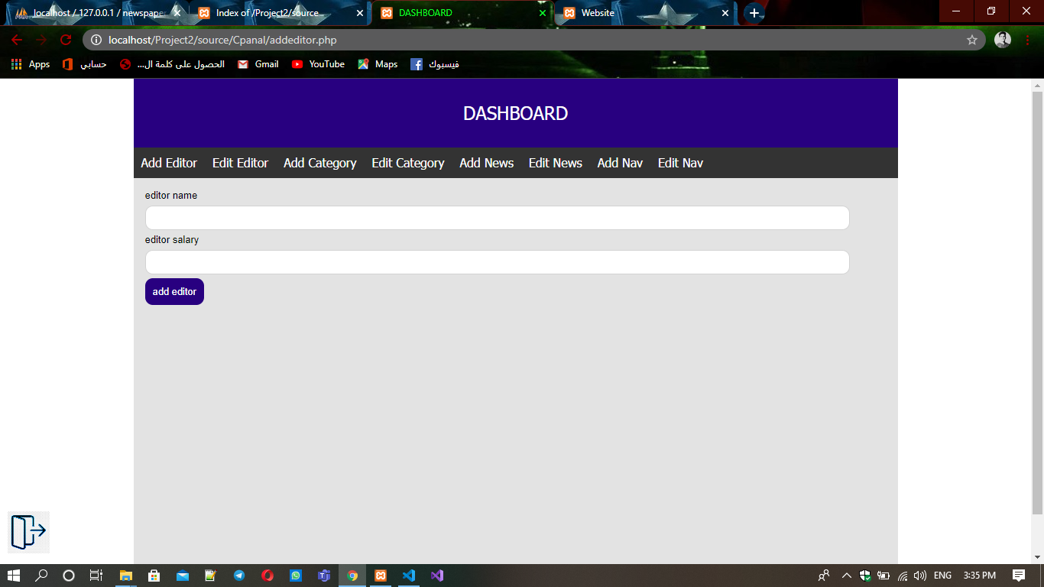
هنا يمكن إضافة محرر واضافة معلومات عنه مثل الاسم والمرتب....الخ

Slide 7
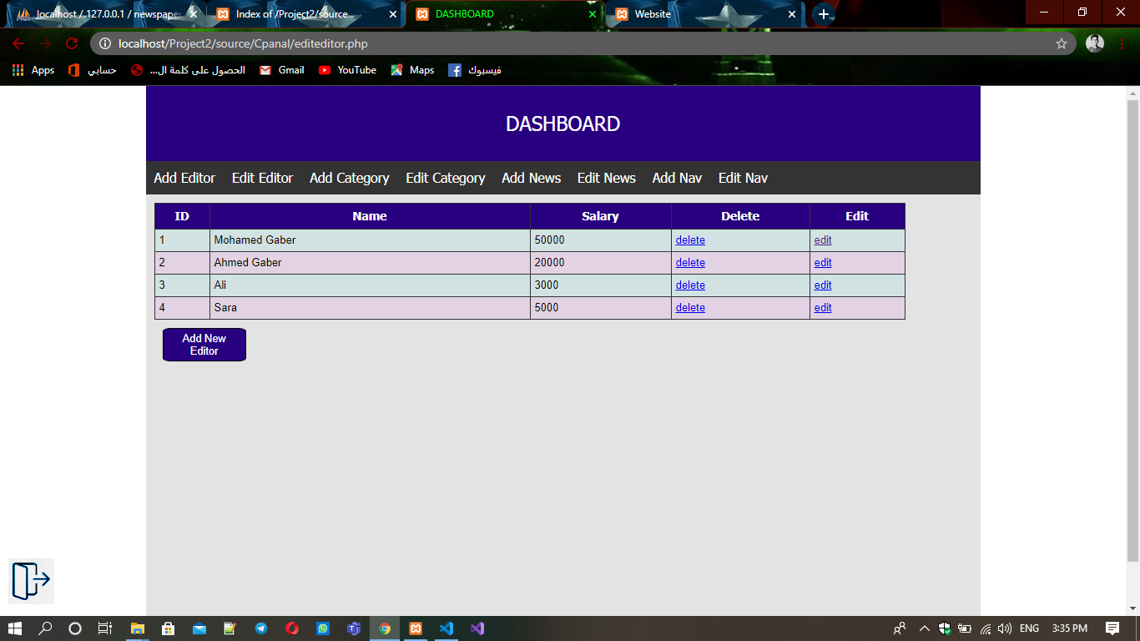
تعديل بيانات هيئة العمل

Slide 8
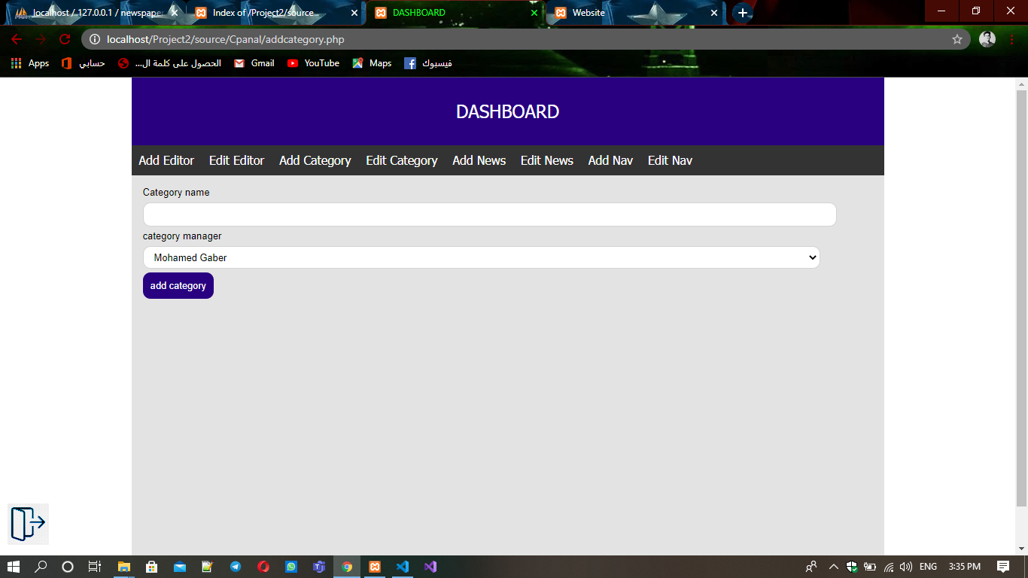
إضافة خانة خبر جديده والمسؤول عنه

Slide 9
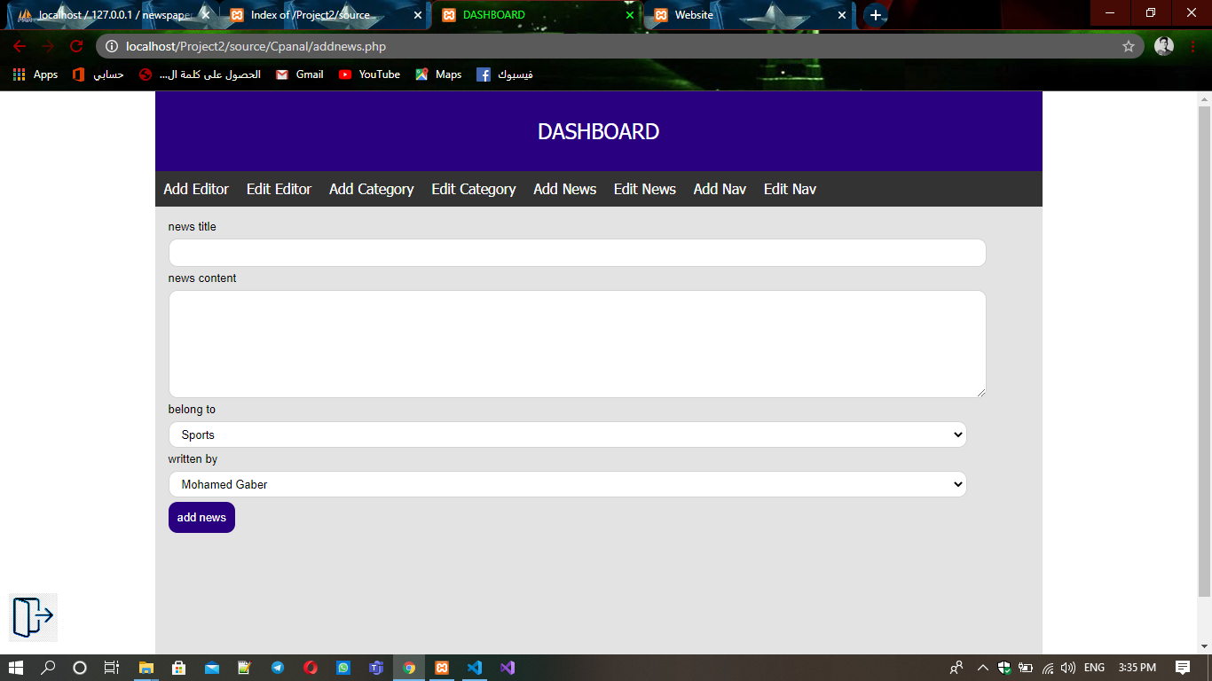
إضافة خبر جديد ونوعه والمسؤول عنه

Slide 10
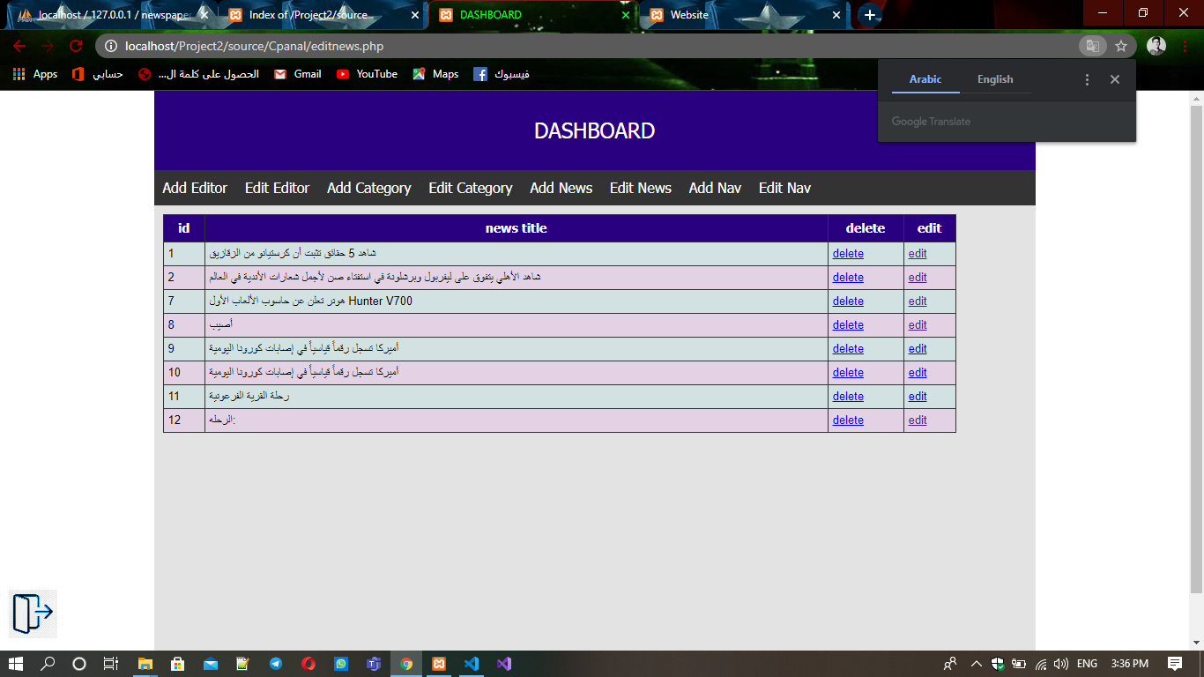
قائمة تعديل الاخبار ومسحها

Slide 11
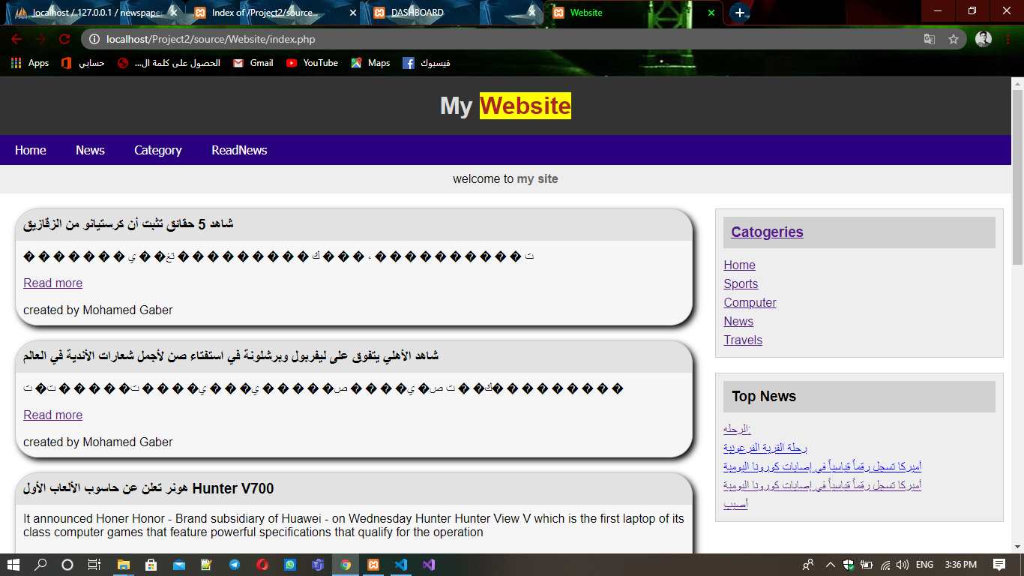
واجهة الموقع التي تظهر للمستخدمين

Slide 12
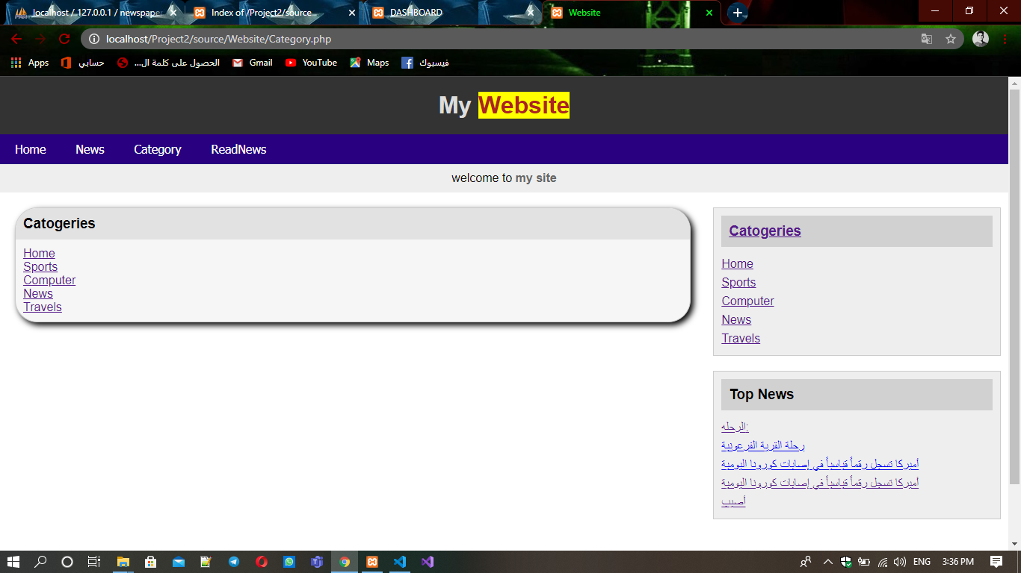
يمكن للمستخدم اختيار نوع الخبر الذي يبحث عنه

Slide 13
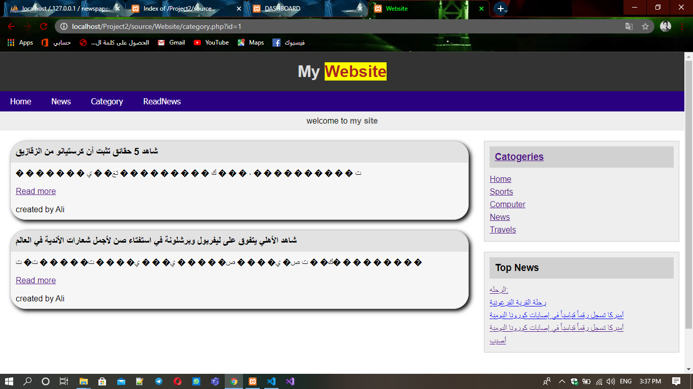
الاخبار الخاصة بالرياضة

Slide 14
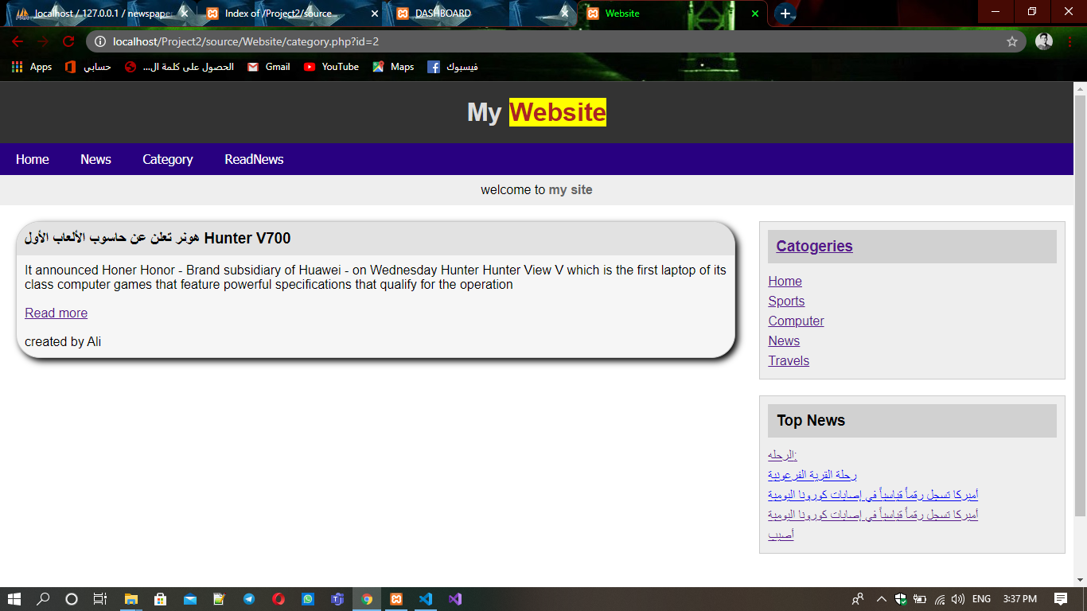
الاخبار الخاصة بالكمبيوتر وهكذا ...

Slide 15
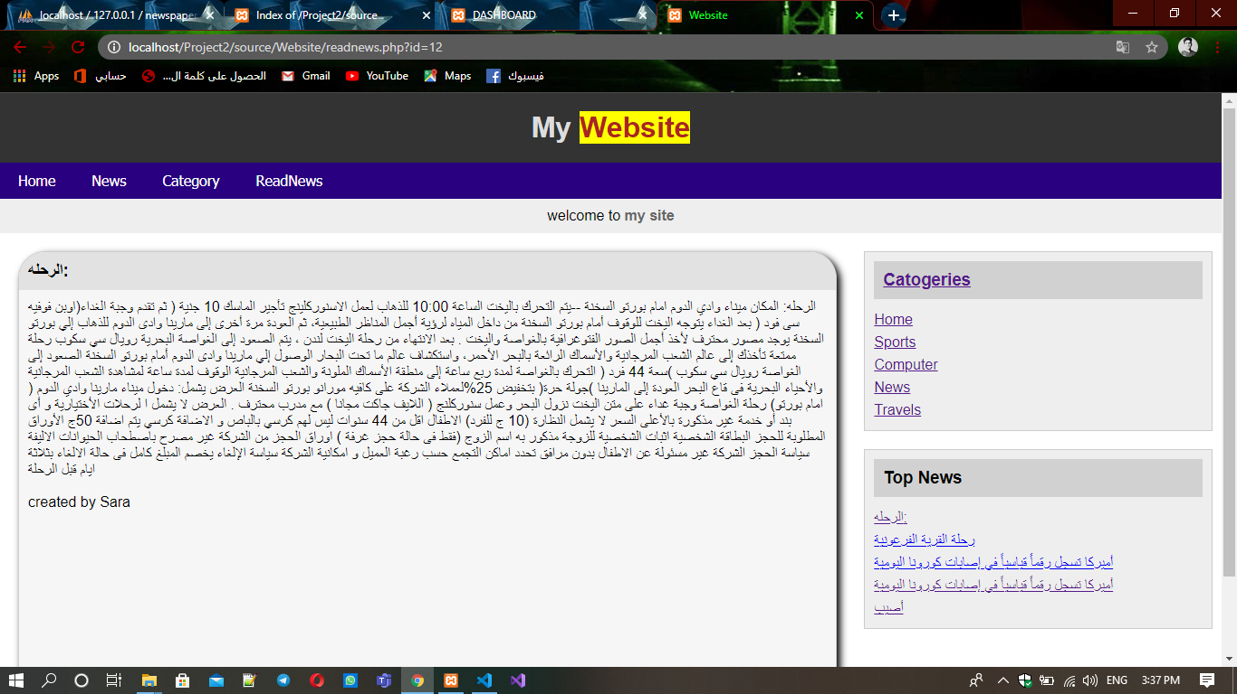
احدث الاخبار الموجودة في الوقت الحالي

